Slide 1
Γεωπονικό Πανεπιστήμιο Αθηνών Τμήμα: πρώην Διοίκησης Συστημάτων Εφοδιασμού Μάθημα: Διοίκηση Εφοδιαστικής Αλυσίδας Διδάσκων: Παναγιώτης Ρεκλείτης, Καθηγητής Γ.Π.Α.

Slide 2
Συνέχεια στο κεφάλαιο: Logistics και αξία πελάτη

Slide 3
Βιβλιογραφία Christopher M. (2017), Logistics και διαχείριση εφοδιαστικής αλυσίδας (2^{η} έκδοση), Αθήνα: Εκδόσεις Κριτική. Christopher M. και Peck H.(2003), Marketing Logistics, (2^{η} έκδοση), Butterworth- Heinemann. Christopher M. και Towill D. (2001), ‘An Integrated Model for the Design of Agile Supply Chains’ International Journal of Physical Distribution and Logistics Management, τ. 31, αρ. 4 Harrison A. & van Hoek R. (2013), '' Logistics, μανατζμεντ & στρατηγική'', Αθήνα, Εκδόσεις Rossili. Logis & Christopher M. (2005) “Logistics & Supply Chain Management: creating value-adding network 3rd edition” New Jersey, Pearson Prentice Hall. Taylor D.(2006) “Διαχείριση Εφοδιαστικής Αλυσίδας'', Αθήνα: Εκδόσεις Κλειδάριθμος

Slide 4
Martin Christopher
Logistics και διαχείριση εφοδιαστικής αλυσίδας
2^{η} έκδοση

Slide 5
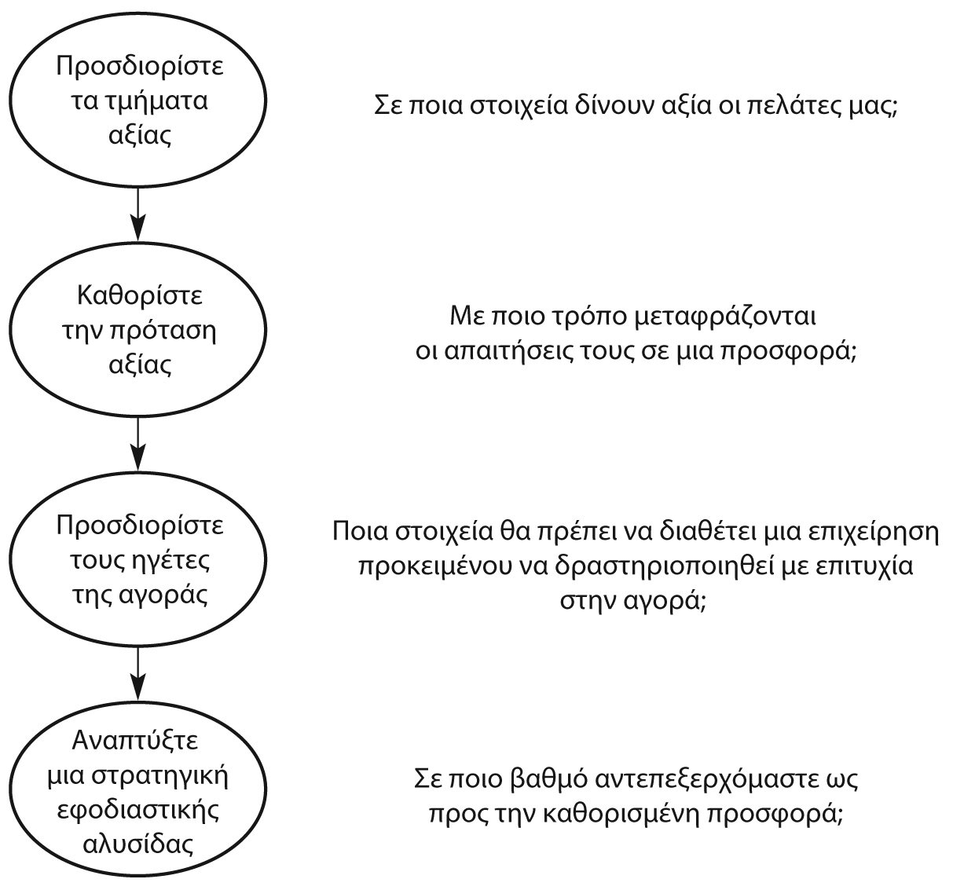
Σύνδεση της αξίας για τον πελάτη με τη στρατηγική της εφοδιαστικής αλυσίδας

Slide 6
Προσδιορίζοντας στόχους ως προς την εξυπηρέτηση πελατών
Στόχος της διαχείρισης εφοδιαστικής αλυσίδας και των logistics είναι να προσφερθεί στους πελάτες το επίπεδο και η ποιότητα εξυπηρέτησης που χρειάζονται, αλλά και να επιτευχθεί αυτό με το ελάχιστο δυνατό κόστος για το σύνολο της εφοδιαστικής αλυσίδας

Slide 7
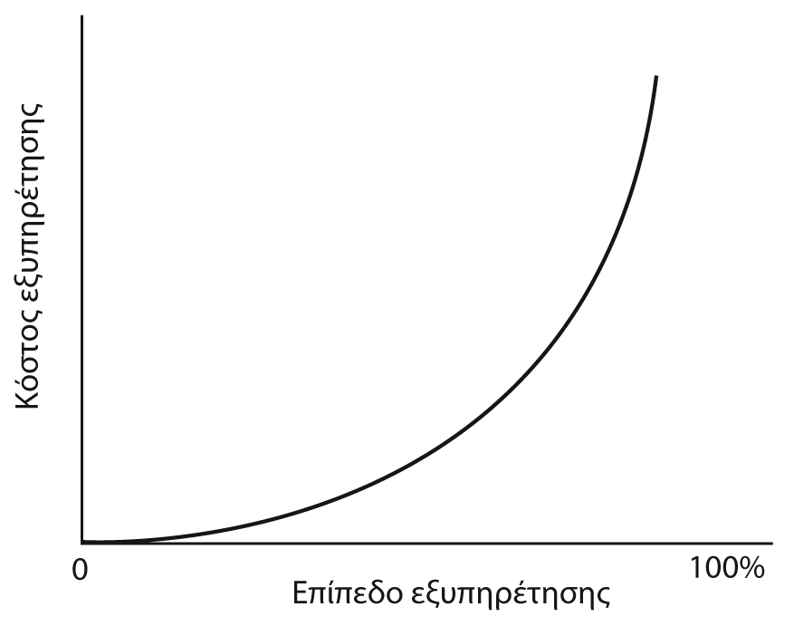
Το κόστος εξυπηρέτησης

Slide 8
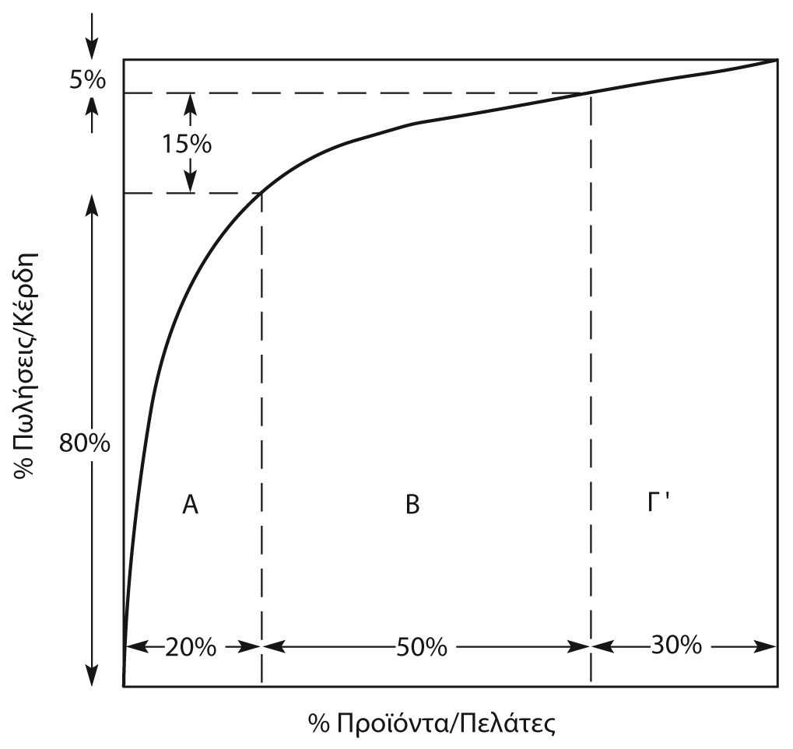
Ο νόμος Pareto (ή κανόνας 80/20)

Slide 9
Διαχείριση επιπέδου εξυπηρέτησης ανά προϊόν

Slide 10
Έλεγχος βαθμού εξυπηρέτησης πελατών και προκαθορισμένα πρότυπα Το κυριότερο πρότυπο: Η πλήρης ανταπόκριση στις προσδοκίες του πελάτη (πλήρης ταύτιση των προσδοκιών του πελάτη με αυτά που η επιχείρηση είναι διατεθειμένη και ικανή να του προσφέρει).

Slide 11
Τομείς που απαιτείται ο καθορισμός προτύπων
Χρόνος κύκλου παραγγελίας
Διαθεσιμότητα αποθεμάτων
Περιορισμοί μεγέθους παραγγελίας
Ευχέρεια τοποθέτησης παραγγελίας

Slide 12
Τομείς που απαιτείται ο καθορισμός προτύπων Συχνότητα παράδοσης Αξιοπιστία παράδοσης Ποιότητα τεκμηρίωσης Διαδικασίες ικανοποίησης αξιώσεων

Slide 13
Τομείς που απαιτείται ο καθορισμός προτύπων Πληρότητα παραγγελιών Τεχνική υποστήριξη Πληροφόρηση για την κατάσταση της παραγγελίας

Slide 14
Απαγορεύεται η αναδημοσίευση ή αναπαραγωγή του παρόντος έργου με οποιονδήποτε τρόπο χωρίς γραπτή άδεια του εκδότη, σύμφωνα με το Ν. 2121/1993 και τη Διεθνή Σύμβαση της Βέρνης
(που έχει κυρωθεί με τον Ν. 100/1975)

